Slide 1
Az illúziótól az imáig
Kárpát-medencei Ifjúsági Imaéjjel
2014. október 10.
(eredetileg: Bartha Éva
Bucsin 2014.08.09.
20+ & Genézius)
Notes:
1

Slide 2
Ima
Ami a legközelebb áll hozzánk, azt a legnehezebb kifejezni és megmagyarázni.
Ez nem csak a szerelmesekre, a művészekre igaz, hanem az imára is.
Könnyen fölösleges és babonás tevékenységnek tűnhet.
Ha nem mozdulunk el az illúziótól az ima felé, egy erkölcsileg tiszteletre méltó élet ájtatos díszeivé válunk.

Slide 3
A halhatatlanság illúziója
Egyre azt hajtogatjuk magunknak és másoknak, hogy nem élünk örökké, és nemsokára meghalunk, mindennapi cselekedeteink, gondolataink és fontosnak tartott dolgaink folyamatosan azt mutatják nekünk, milyen nehéz is teljesen elfogadnunk saját kijelentéseink valóságát.

Slide 4
A halhatatlanság illúziója
Magunkat és világunkat örökérvényűnek tartjuk
Bántó szó ⇨ szomorúság, magányosság
Visszautasító gesztus ⇨ önsajnálat
Kudarc ⇨ depresszió
Örök értéket tulajdonítunk a birtokunkban levő dolgoknak
A kellő távolság hiánya kizárja a humort
Túl tudunk-e látni saját korlátozott létezésünkön?

Slide 5
Érzelgősség és erőszak
Az illúzió két leglátványosabb tünete
Érzelgősség gyakran jelenik meg ott, ahol a bensőséges kapcsolatok „ólomsúlyúvá” válnak. Amikor a halhatatlanság elvárásával terheljük meg embertársainkat, az elválás vagy annak veszélye heves érzelmeket szabadíthat fel.
Amikor nem vagyunk képesek az emberi együttlét határain túlra tekinteni, és életünket Istenben, minden meghittség forrásában megszilárdítani, nehéz megszabadulnunk a halhatatlanság illúziójától, és együtt lenni egymással érzelgősség nélkül

Slide 6
Érzelgősség és erőszak
Emberi kapcsolataink könnyen az erőszak és a pusztítás áldozataivá válhatnak, ha saját életünket és másokét nem ajándékként, hanem megvédendő vagy meghódítandó tulajdonként kezeljük.
csók és harapás
simogatás és verés
meghallgatás és kihallgatás
kedves vagy gyanakvó tekintet

Slide 7
Érzelgősség és erőszak
Amikor beteljesületlen vágyaink hatására olyat követelünk embertársainktól, amit nem adhatnak meg, bálványt csinálunk belőlük, magunkból pedig ördögöket. Az adósok börtönébe zárjuk egymást. Azáltal, hogy az emberinél többet kérünk, hajlamosak vagyunk az emberinél alsóbb rendűként viselkedni.
Amikor abból a tévképzetből cselekszünk, hogy a világ a saját tulajdonunk, és soha senki el nem veheti tőlünk, veszélyt jelentünk egymás számára, és lehetetlenné válnak a közeli kapcsolatok.
Elfogadni a halált mint emberi végzetünket, a halhatatlanság illúzióját elvetni.

Slide 8
Álmaink bálványimádása
Az illúziók erősebbek, mint amilyennek gondoljuk őket
Éjszakai álmaink és nappali álmodozásaink egyre csak gyártják a halhatatlanság képeit
Kinyújthatom-e Isten felé a kezemet úgy, mint az én Istenem felé?
Kialakulhat-e szeretetteljes kapcsolatunk Vele, aki mindenben meghaladja értelmünket?

Slide 9
Az ima paradoxonja
Meg kell tanulnunk imádkozni, miközben az imát csak ajándékba kaphatjuk.
Az ima „kegyelem”, azaz Isten ajándéka, amelyre csak hálával válaszolhatunk.
Imában való egyesülés Istennel = Isten lélegzete
Az ima Isten lélegzése bennünk, amely által részévé válunk Isten belső életének, meghittségének.
(szorongás: angustia, keskenység, összeszorulás)
A Szentlélek elvette szűkösségünket. Mindent újjávarázsolt számunkra.

Slide 10
Az ima paradoxonja
Az ima Isten lélegzése bennünk, amely által részeseivé válunk Isten belső életének, meghittségének.
Komoly erőfeszítést igényel, miközben csak ajándékba kaphatjuk.
Istent nem lehet betervezni, beszervezni vagy manipulálni, viszont önfegyelem nélkül nem részesedhetünk belőle.

Slide 11
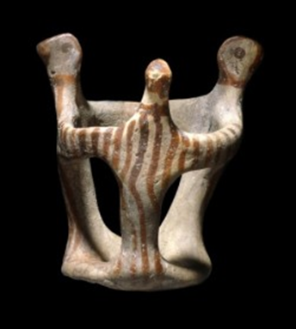
Táncba hívás, perichorészisz

Slide 12
Perikorézis és kapcsolat
A „teljes szeretet”, a „másik-központú” őszinte elfogadás kizárja a kapcsolatból a félelmet és a rejtőzködés igényét.
A kapcsolat tagjai ismerik egymást, és teljesen ismertek.
A szeretetnek e szabadságában jön létre a meghitt közösség, amikor a kapcsolat tagjai teljesen őszinték, nyitottak és valódi önmaguk; teljes egységben és harmóniában vannak egymással.
Olyan egység ez, amely egyikük egyéni azonosságát sem csorbítja. Amikor egyikük sír, a másik érzi a könny ízét. Ilyen közösség tökéletesen egyedül az Atya, a Fiú és a Szentlélek hármas kapcsolatában valósul meg.
Isten nem akar bennünket ebből kizárni.

Slide 13
Az ima paradoxonja
Túlmutat önmagunkon.
Gyakran segédeszköznek használjuk, sokan a gyengeség jeleként tekintenek rá.
Istent saját hasonlatosságunkra teremtjük, saját szükségleteinkhez, érdekeinkhez igazítjuk.
Ha az Isten feltételei mellett nyújtjuk kezünket Isten felé, akkor az ima eltérít saját gondolatainktól, a saját szűkösségeinken túlvisz.

Slide 14
Isten hiánya és jelenléte
Isten „túl” van – túl a szívünkön és az elménken, túl az érzéseinken és a gondolatainkon, túl a várakozásainkon és a vágyainkon, és túl az életünket alkotó összes eseményen és élményen is.
Mindezeknek mégis Ő a középpontja.

Slide 15
Isten hiánya és jelenléte
„Istenem, Istenem, miért hagytál el,
miért maradsz távol megmentésemtől, panaszos énekemtől?
Szólítlak nappal, Istenem, s nem hallod, szólítlak éjjel, s nem adsz feleletet.
Mégis te vagy a Szent,
aki Izrael szentélyében lakik.
Atyáink benned reménykedtek,
reméltek, s te megszabadítottad őket.
Hozzád kiáltottak és megmenekültek,
benned bíztak és nem csalatkoztak.”
(Zsolt 22,2–6)

Slide 16
Isten hiánya és jelenléte
A végtelen magány és a végső elfogadás találkozása.
A teljes üresség pillanatában minden beteljesedett.
A halál megtapasztalása közben az élet nyert megerősítést.
Ahol Isten hiánya a leghangosabb kifejezésre talált, jelenléte ott mutatkozott meg a legmélyebb formában.

Slide 17
Türelem és reményteli várakozás
„Istenem, Istenem, téged kereslek,
utánad szomjazik a lelkem!
Érted sóvárog a testem, mint a száraz, tikkadt, kiaszott föld.
Téged keres tekintetem a szent sátorban,
Hogy erődet és dicsőségedet megláthassam.

Slide 18
Türelem és reményteli várakozás
Mert kegyelmed többet ér, mint az élet,
ajkam dicséretet zeng neked.
Magasztallak egész életemen át,
s nevedben emelem imára a kezem.
Lelkem eltelik veled, mint zsírral és velővel,
s a szám ujjongó örömmel mond dicséretet.

Slide 19
Türelem és reményteli várakozás
Fekhelyemen rólad elmélkedem,
éjjel virrasztva feléd száll a lelkem.
Valóban, te lettél gyámolóm,
szárnyad oltalmában vigadozom.
Lelkem hozzád ragaszkodik,
jobbod szilárdan tart engem.”
(Zsolt 63,2–9)

Slide 20
Ima
Luther: „A kegyelem annak megtapasztalása, hogy minden tapasztalattól megszabadulunk.”
Az egyik egyházatya azt mondta: „Amikor tolvajok közelednek egy házhoz, hogy belopózzanak és lopjanak, s beszédet hallanak odabent, nem mernek bemászni.” Ugyanígy, amikor ellenségeink megpróbálnak belopózni a lelkünkbe, és birtokba vennék azt, körülöttünk ólálkodnak, de félnek belépni, amikor hallják az imát bensőnkből.

Slide 21
Közösség és ima
A Tábor hegy és a Getszemáni-kert
dicsőség helye – gyötrelem helye

Slide 22
Egy Isten formálta nép
A keresztény közösség alapja nem a családi kötelék, a társadalmi vagy a gazdasági egyenlőség, nem is a közös elnyomatás vagy a bántalom, sem pedig a kölcsönös vonzalom vagy az azonos hullámhossz, vagy a nemzeti hovatartozás, hanem az isteni hívás.
Közösség, amelyet a régi világból kihívtak az újba.
Az ima a közösség nyelve. Az egyéni ima és a közösségi ima nem választható el egymástól.

Slide 23
Három kéznyújtás
Nem kell letagadnunk vagy megkerülnünk magányunkat, ellenséges érzéseinket és illúzióinkat.
Amikor van bátorságunk ezekre az adott dolgokra teljességgel odafigyelni, megérteni és beismerni, lassan átalakulhatnak egyedüllétté, vendégszeretetté és imává.

Slide 24
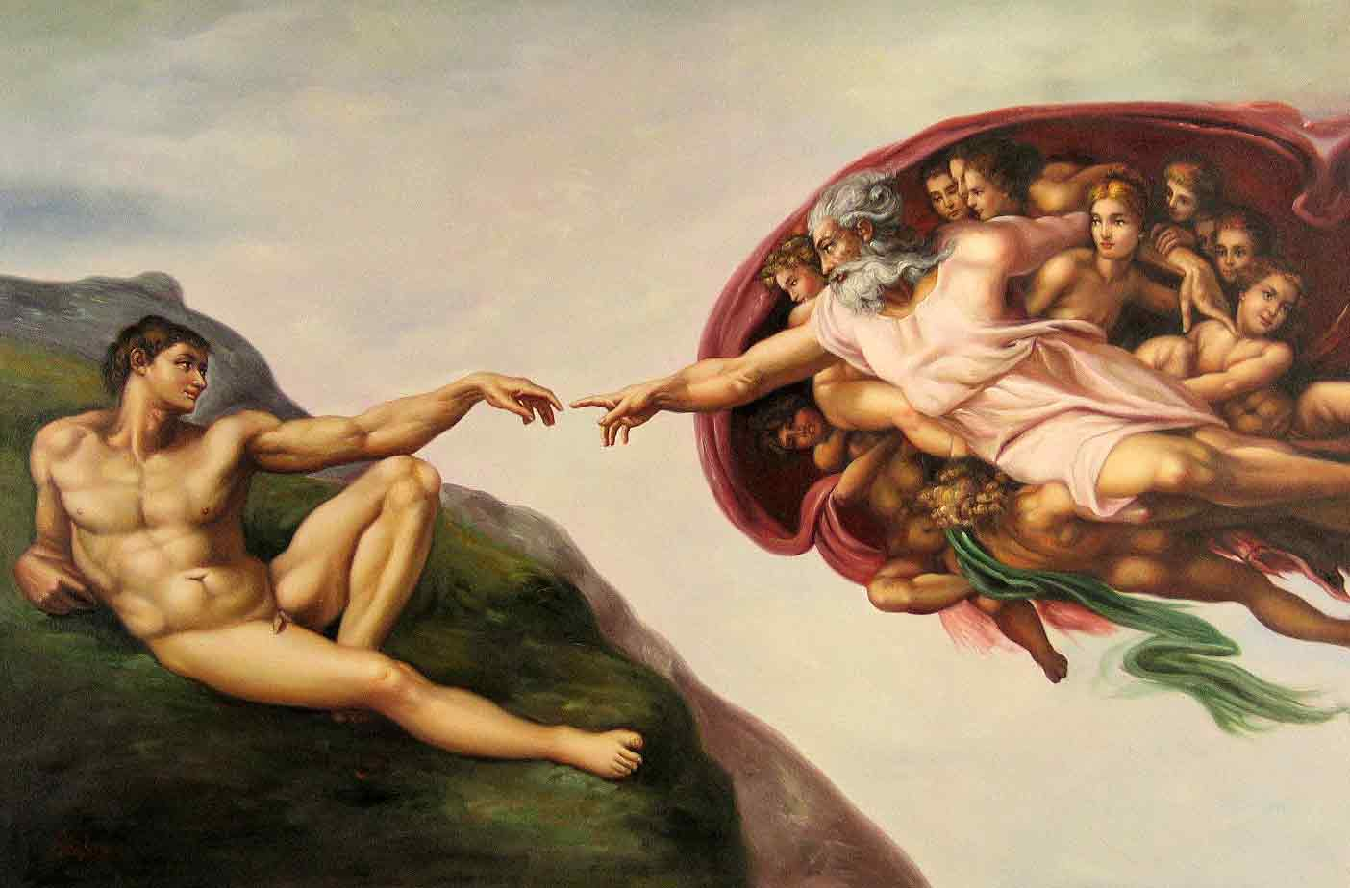
Kéznyújtás

